Slide 1




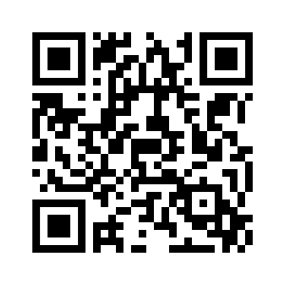
종합설계
QR 코드를 스캔해주세요!
공간 중,단기 임대 매칭 서비스
신주민
팀: CDT
이태규(팀장)
류권환
윤혜선
박혜림
Github 주소
https://github.com/gpfla201/cdt

Slide 2



개요
“신주민”은 안드로이드 App을 이용해, 분산되어 있는 데이터를 보기 편하도록 플랫폼을 제공하고, 실시간으로 원하는 방에 대해 임대인과 연락할 수 있도록 해주는 작품입니다.

Slide 3
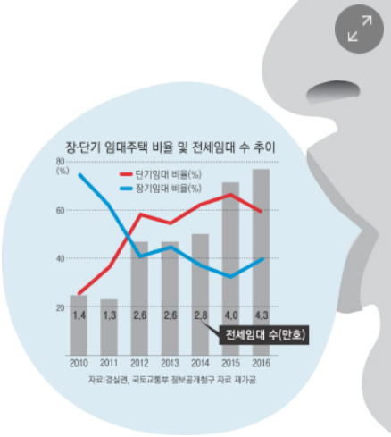
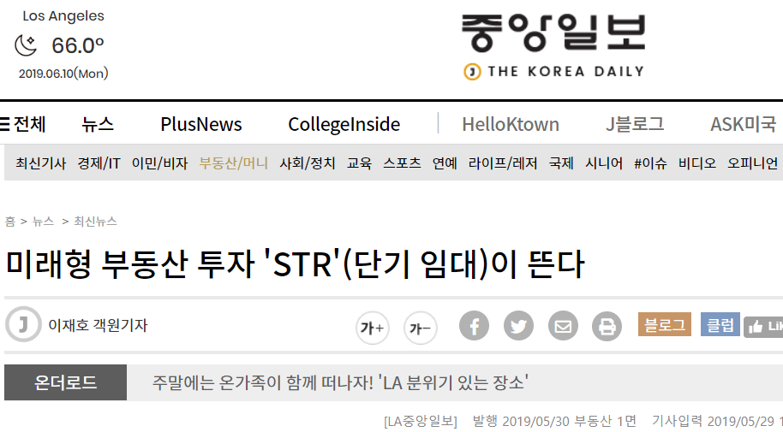
제품 필요성
미래형 부동산 투자 ‘STR’(단기 임대) 뜬다
한국에 머물면서 일해야 하는 외국인, 수능 기간에 공부해야 하는 수험생, 계절학기를 듣기 위해 방학동안 잠시 방이 필요한 대학생 등에 단기로 집을 임대해 주는 서비스의 수요 증가!
33.9%
66.1%
출처 : 국토교통부
출처 : 중앙일보

Slide 4
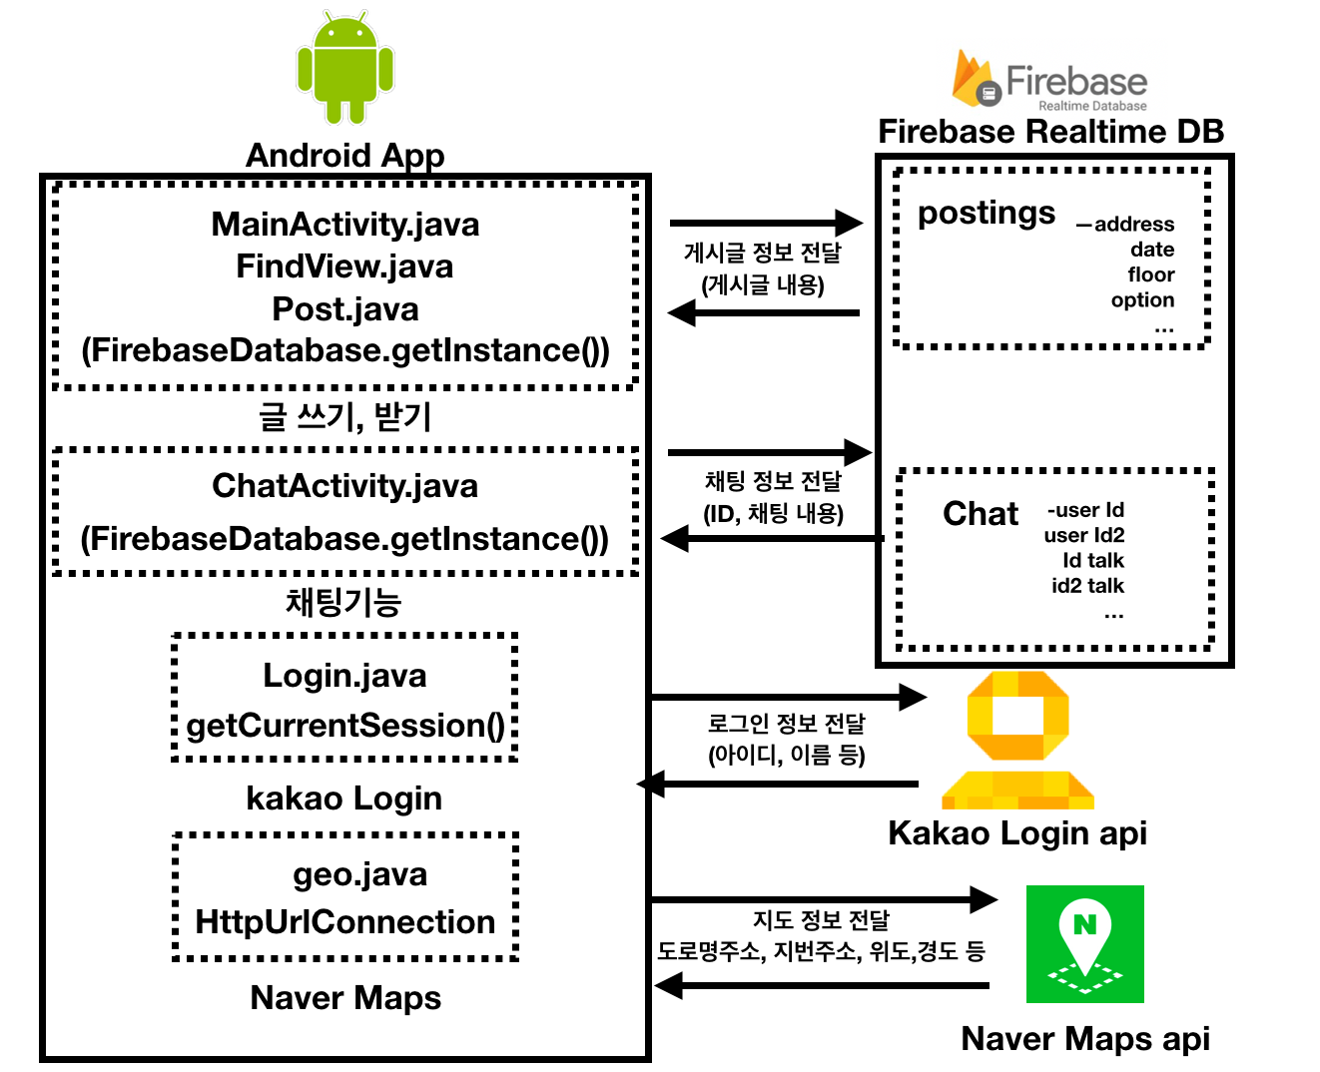
시스템 구성도

Slide 5

제품 기능
Search
Picture
Chat room number
result
information
option
Chat id
result
information
result
information
confirm
message
1. 옵션 선택
2. 옵션 선택
모아보기
3. 게시글 보기
4. 채팅

Slide 6
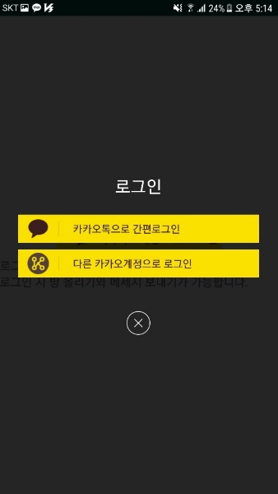
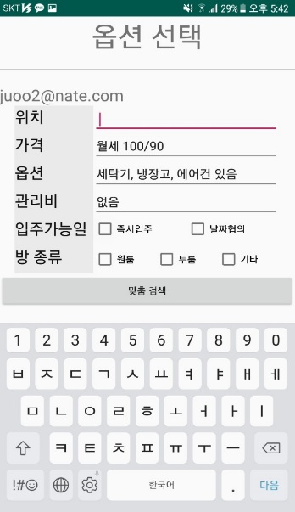
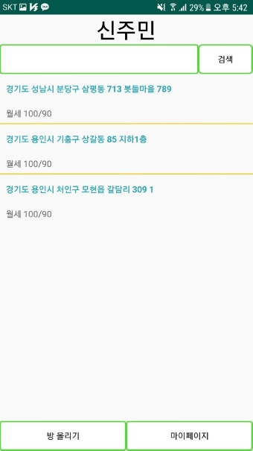
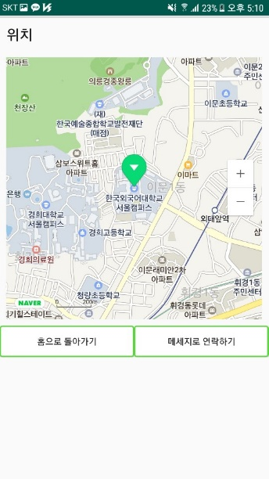
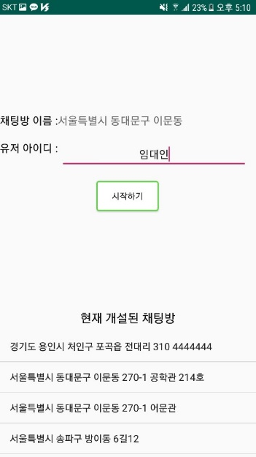
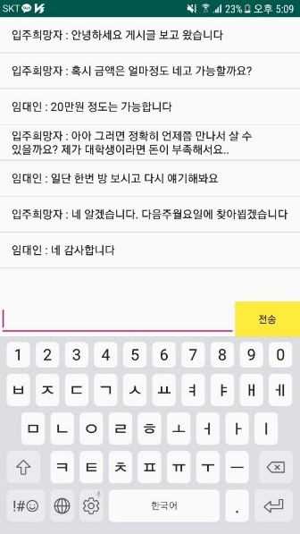
시나리오 1
방을
찾고 싶어하는
임차인
카카오톡 로그인
옵션 선택
선택된 옵션에 따른 검색 결과
검색 결과의 상세 정보
Chat
Chat 내용

Slide 7
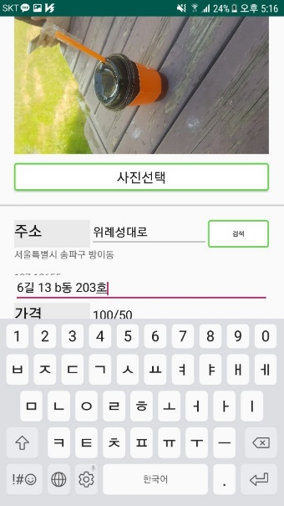
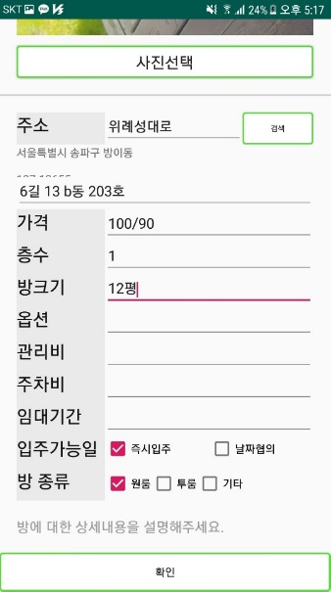
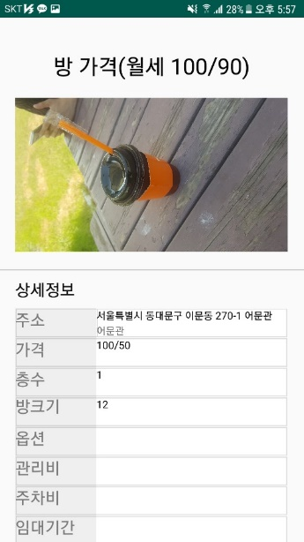
시나리오 2
방을
빌려주고 싶은
임대인
카카오톡 로그인
옵션 선택
선택된 옵션에 따른 검색 결과
사진 업로드
상세 정보 입력
업로드 성공!

Slide 8

기대효과
새로운 플랫폼 제공
분산된 임대차 수요를 한 번에 모아주는 플랫폼 제공
저렴한 비용
수수료 없이 임대인과 임차인을 채팅으로 직접 매칭

